Slide 1
Paket program niaga (PENGENALAN POWER POINT, MENGATUR TAMPILAN KERJA, MENGATUR LAYOUT DAN THEMES, Memulai sebuah PRESENTASI)
KELOMPOK 4
Ahmad Zulikur Ramadhan
Ajeng Dwi Nur Arifia
Arbi Nuriman
Wahyuni Rendi Agustina
Yoga Try Pamungkas

Slide 2
1. PENGENALAN POWER POINT

Slide 3


Slide 4
Pengertian
Microsoft PowerPoint adalah software yang dipakai untuk merancang bahan presentasi dalam bentuk slide.

Slide 5
Fungsi Power Point
Untuk membuat presentasi dalam bentuk slide dan dapat menambahkan file lain berupa audio,video,gambar dan animasi dalam presentasi sehingga presentasi menjadi lebih menarik dan hidup.

Slide 6
Kelebihan MS. Power Point
Memudahkan pembuatan slide presentasi
Dilengkapi banyak tools untuk membuat sebuah presentasi yang bagus
Fitur Kolaborasi

Slide 7
Kekurangan MS. Power Point
Tidak dapat digunakan OS lain
Ketidakstabilan dokumen pada setiap versi MS. Power Point yang umumnya file yang dibuat pada versi lama
Harga terlalu mahal pada MS. Power Point versi premium bagi untuk pelajar dan mahasiswa
Tergolong program yang berat sehingga membutuhkan computer dengan spesifikasi baik.

Slide 8
2. MENGATUR TAMPILAN KERJA

Slide 9
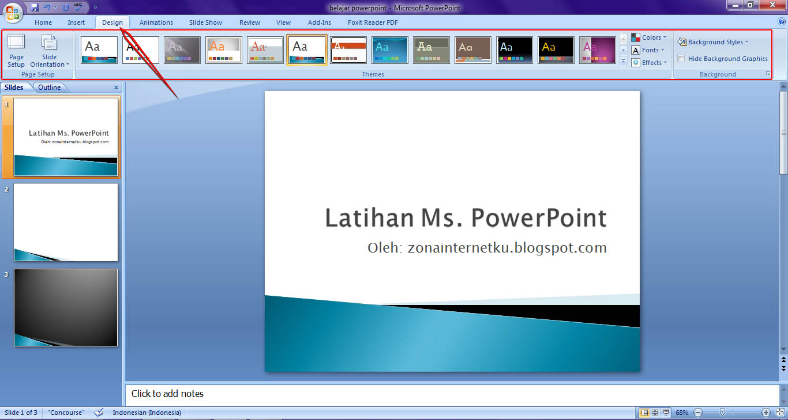
Mengatur Background Pada Slide

Slide 10
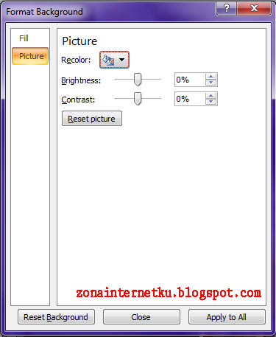
Picture

Slide 11
3. MENGATUR LAYOUT DAN THEMES

Slide 12
Mengatur Layout

Slide 13
MENGATUR LAYOUT POWERPOINT
1. Klik Office Button dan pilih New untuk membuat slide baru.
2. Kemudian klik Blank and Rescent dan klik tombol Create
3. Setelah slide pertama tampil pada area kerja tampil,ubah layout slide dengan cara klik tombol Layout pada Tab Home didalam Grup Slides.

Slide 14
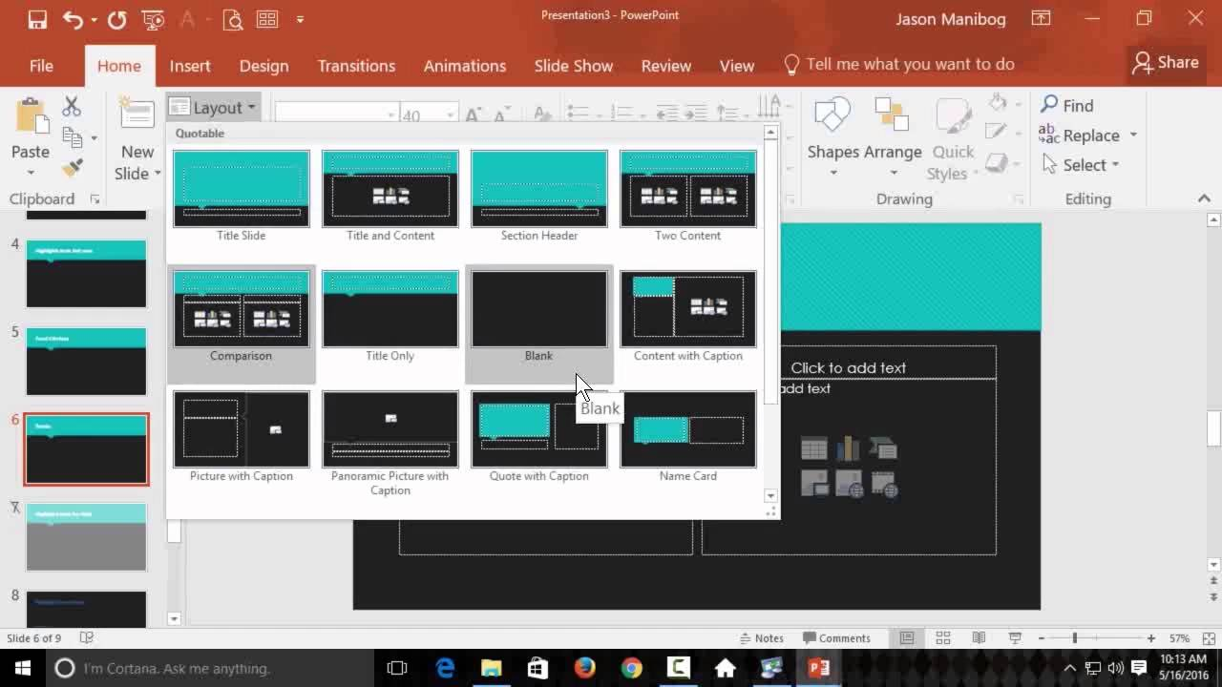

Slide 15
Mengatur Themes

Slide 16
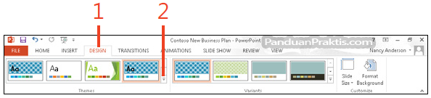

Slide 17
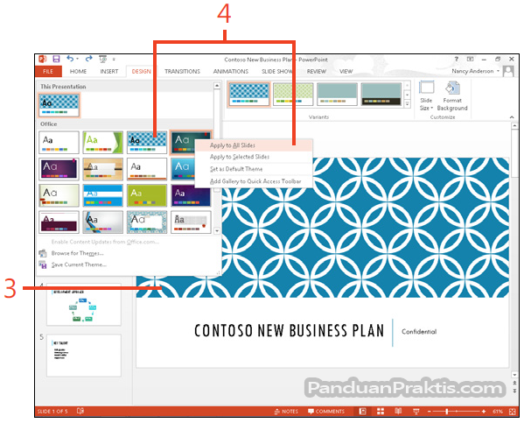

Slide 18
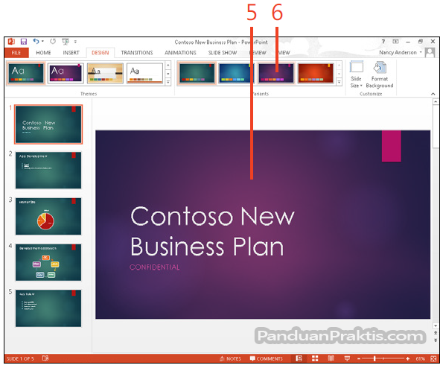

Slide 19
MEMULAI SEBUAH PRESENTASI

Slide 20
Buka Microsoft PowerPoint pada komputer.
Masukkan disk portabel atau drive yang berisi file PowerPoint Anda.
Klik "File" dan "Open."
Buka file PowerPoint pada komputer atau pada disk atau drive.
Klik "Slide show" tombol di bagian kiri bawah layar.
Klik kanan di manapun di slide show dan pilih "View Show."
Tekan "F5" untuk memulai pertunjukan.

Slide 21
THANK YOU

